Slide 1
图论及其应用
任课教师: 吕华众
Email: lvhz@uestc.edu.cn
数学科学学院

Slide 2
本次课主要内容
超哈密尔顿图与超可迹图问题
(一)、超H图与超可迹图
(二)、E图和H图的关系

Slide 3
(一) 超H图与超H迹
定义1 若图G是非H图, 但对于G中任意点v, 都有G−v是H图, 则称G是超H图(hypohamiltonian). (解决TSP问题的整数规划解中, 一此特殊的超H图代表了TSP多面体中的面)
定理1 Petersen图是超H图(阶数最小的, Herz,Duby,Vigué,1967).
5
6
1
4
7
10
8
9
2
3
Petersen 图
证明: (1) 证明Petersen图不是H图.

Slide 4
(2) 证明对任意点v, G−v是H图.
由对称性, 只需考虑下面情形: G−{1}.
5
6
4
7
10
8
9
2
3
G−{1}
G−{1}中有H圈: 54328(10)7965, 因此G是超H图. □
定义2 图 G 称为是可迹的(traceable)如果G包含一条H路.
定义3 若G中没有H路, 但是对G中任意点v, G−v存在H路, 则称G是超可迹的(hypotraceable).

Slide 5
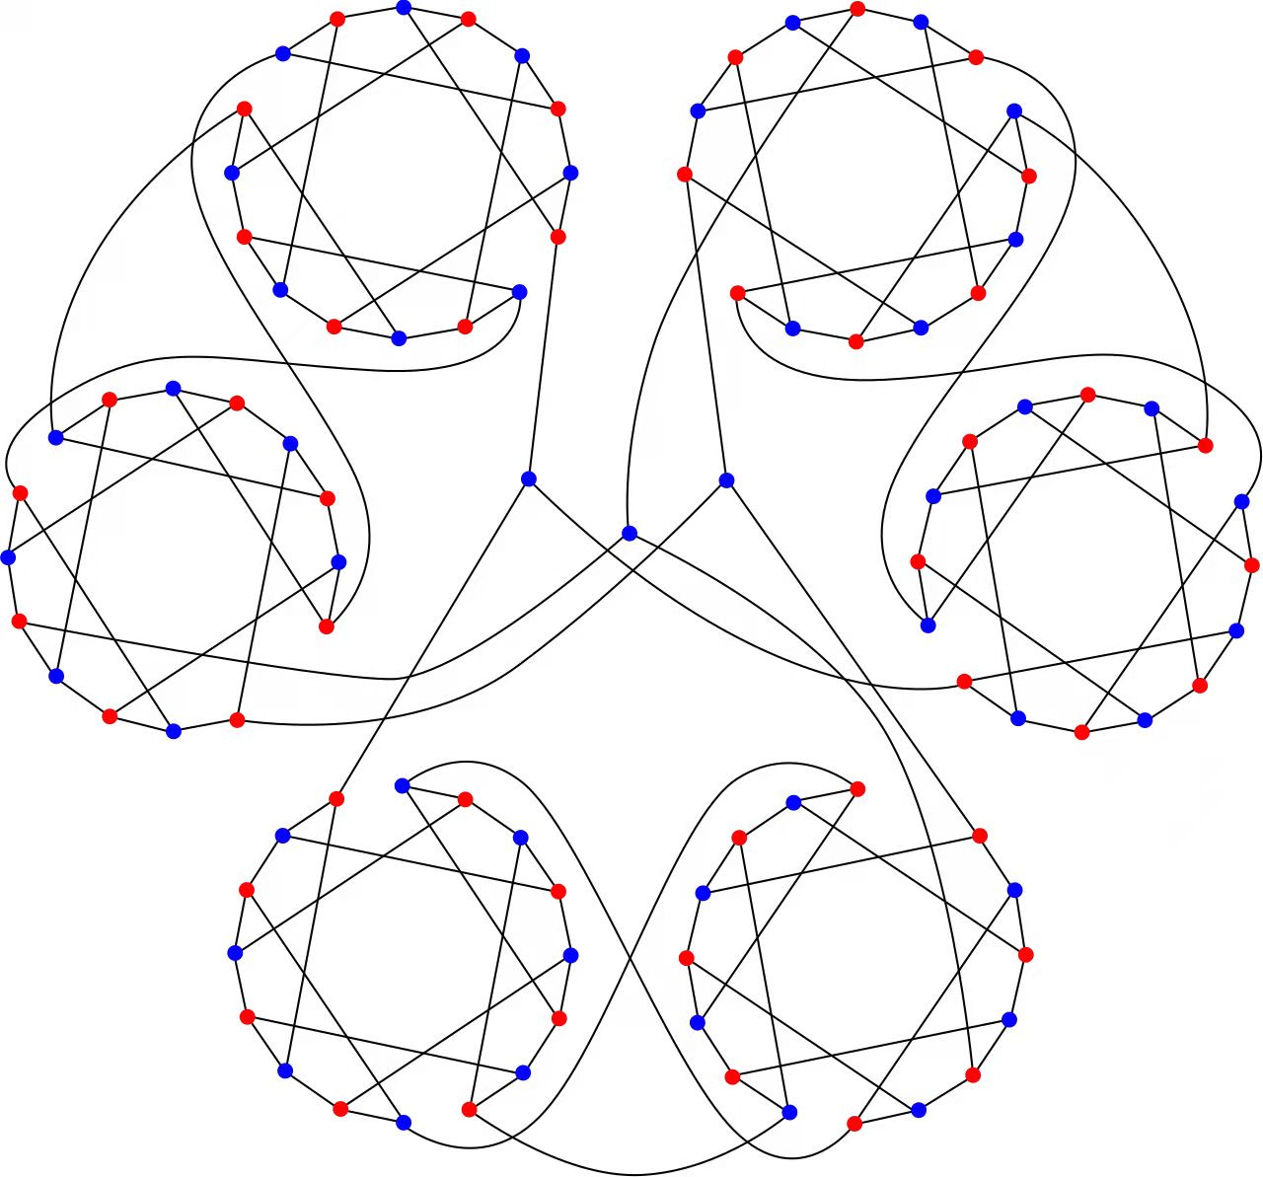
Gallai曾经猜想: 不存在超可迹的图. 但该猜想被Horton(首次给出了96个顶点的3正则二部图,同时否定了Tutte的猜想) 和Thomassen以构图的方式否定了(Discrete Math. 14 (1976) 377-389). (Gallai (1902-1992), 是König的学生, 是Lovász的导师)
定理2 Thomassen图是超可迹图.
f
c
Thomassen图
Ⅱ
Ⅰ
e
d
b
a
Ⅲ
Horton图
Ⅳ
证明: (1) 证明G不存在H路;

Slide 6
(2) 证明对G中任意点v, 有G−v存在H路.
由对称性: 我们取b和Ⅲ中顶点逐一分析即可. 例如:
f
c
Ⅱ
Ⅰ
e
d
b
a
Ⅲ
Ⅳ
Thomassen图
综上所述: 得Thomassen图是超可迹图. □

Slide 7
(二) E图和H图的关系
从表面上看, E图与H图间没有联系. 考查下图: (1) E图但非H图; (2) E图且H图; (3) H图但非E图; (4) 非E图且非H图.
E图但非H图
E且H图
H但非E图
非E且非H图
1 线图概念(line graph) (首先由Hassler Whitney 于1932 年提出概念并研究了连通性)
定义4 设G是图, G的线图L(G)定义为:
注: 线图可以看作图G的边集的交图.

Slide 8
定义5 G的n次迭代线图(n-th iterated line graph) L^{n}(G)为:
x₁
x₂
x₃
x₄
G₁
G₂=L(G₁)
L (G₂)=L² (G₁)
练习: 画出K₅的线图的补图.
2、线图的性质
定理3 (1) 线图L(G)顶点数等于G的边数; 若e=uv是G的边, 则e作为L(G)的顶点度数为: d(e)=d(u)+d(v)−2.

Slide 9
(2) 若G=(n,m), 则线图L(G) 边数为:
证法一: 由线图的定义, L(G)有m个顶点. 对于G中任一顶点v, 关联于该顶点的d(v)条边将产生L(G)中 条边. 所以L(G)中的总边数为:
证法二: 对线图应用握手定理.
(3) 一个连通图同构于它的线图, 当且仅当它是圈.
(4) 若图G和H有同构的线图, 则除了K₃和K_{1,3}外, G和H同构. (H. Whitney, Congruent graphs and the connectivity of graphs, American Journal of Mathematics 54 (1932) 150–168)

Slide 10
3 从线图的角度考察E图与H图的关系
定义5 图G的n次剖分图(n-iterated subdivision graph), 是指将G的每条边中插入n个2度顶点, 记为S_{n}(G).
G
S(G)
定义6 L_{n}(G)=L(S_{n‒1}(G))
注: 一般地, L_{n}(G)≠L^{n}(G)
定理3 一个图G是E图的充要条件是L₃(G)为H图.
注: 若条件为L₂(G)则不对. (如下图)
G
S₂(G)
L₃(G)

Slide 11
定理4 (1)若G是E图, 则L(G) 既是E图又是H图;
(2)若G是H图, 则L(G)是H图. (G中的任意一个顶点在线图中都是一个团)
注: 该定理的逆不成立.
G₁
G₂
L(G₂)
L(G₁)
定理5 (G. Chartrand 1968) 若G是具有n个点(n ≥ 3)连通图且不是一条路, 则当k≥n‒3时, 图L^{k}(G)是H图.
G. Chartrand, On Hamiltonian line-graphs, Trans. Amer. Math. Soc. 134 (1968) 559–566

Slide 12
例1 G不是Hamiltonian图, L³(G)是Hamiltonian图.
G
L(G)
L²(G)
L³(G)
定义7 (G. Chartrand, 1968) 图G的哈密尔顿指数(Hamiltonian index) 是使得L^{k}(G)是H图的最小非负整数k, 记作h(G).
对于不是路的图h(G)存在且h(G) ≤n−3. 一般地, 哈密尔顿指数不容易给出. 注意到, 对上例中“Y”型图h(G)=n−3.
事实上, 2011年, Z. Ryjáček, G.J. Woeginger和L. Xiong证明了, 求一般图的哈密尔顿指数的问题是NP-hard的(Hamiltonian index is NP-complete, Discrete Appl. Math. 159 (2011) 246–250).

Slide 13
Thank You !

